Slide 1
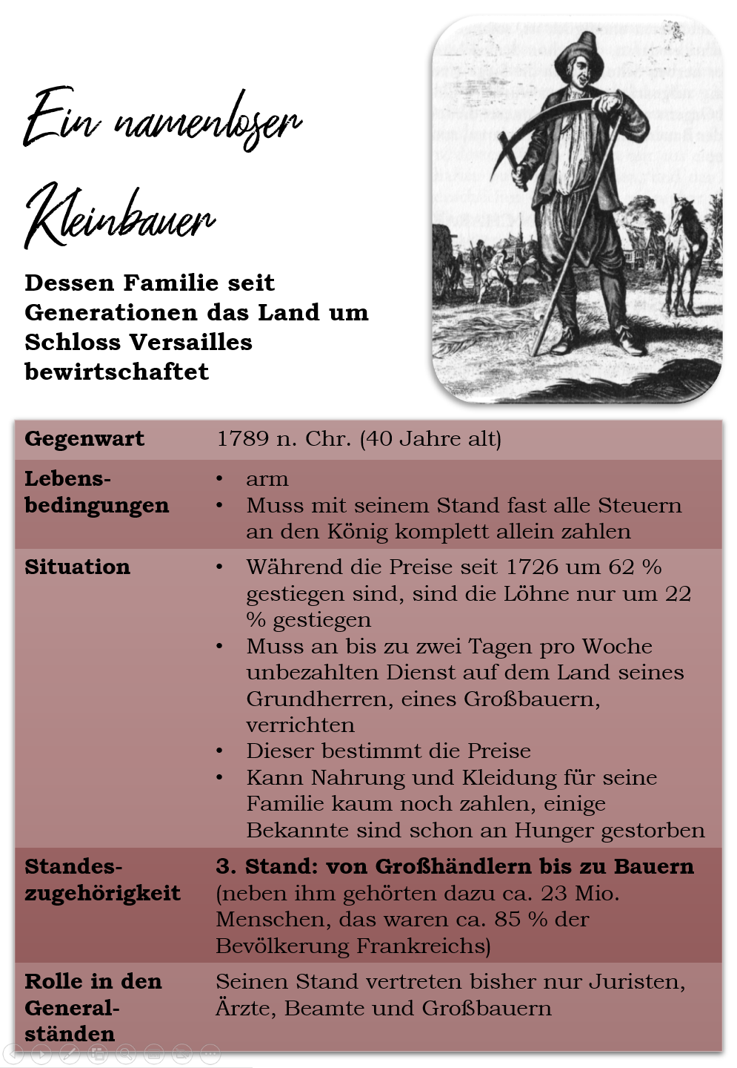
L‘état, c‘est ... en faillite! Rollenspiel zur Einberufung der Generalstände
Benötigt werden:
Ein Satz Rollenkarten, wenn das Rollenspiel nur von einer Gruppe vorgestellt werden soll (Einarbeitungszeit ca. 10 Minuten)
Mehrere Sätze Rollenkarten, damit alle Schüler:innen gleichzeitig in Kleingruppen das Rollenspiel erarbeiten können.
Gruppengröße: 6 Schüler:innen
Jacques Necker (Erzähler/Moderator)
Ludwig XVI.
Erzbischof von Toulouse
Herzog von Chartres und Nemours
Robespierre
Namenloser Kleinbauer
Tipp: Video zur gemeinsamen Einstimmung auf die Situation
Ludwig XVI. und der Kleinbauer erhalten jeweils noch eine Aktionskarte
Kristina Wahl | CC-BY-SA 4.0 | diefraumitdemdromedar.de | 2023

Slide 2
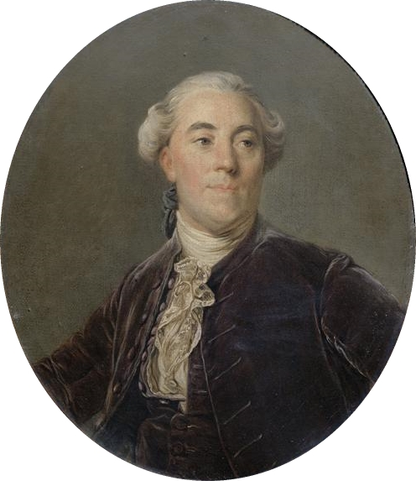
Jacques Necker
Finanzminister Ludwigs XVI.
Erzähler
Wir schreiben das Jahr 1789. Ludwig XVI., seit 14 Jahren König Frankreichs, dessen Finanz-minister ich, Jacques Necker, bin, befindet sich in einer schwierigen Situation.
Du bittest den König:
Mein König, wie sehen Sie die aktuelle Situation? Können Sie mir Ihre Sicht der Dinge beschreiben?
[König]
Du antwortest dem König:
Mein Herr, auch ich sehe keine andere Möglichkeit, als die Generalstände einzuberufen. Bei aller Macht, die Sie haben, die Steuern können wir nicht eigenmächtig erhöhen!
Du bittest alle außer dem namenlosen Kleinbauern, nacheinander nach vorne in die Versammlung der Generalstände zu kommen:
Erzbischof, Herzog, Robespierre, ich bitte Sie, zur Versammlung der Generalstände anzureisen. Schildern Sie uns doch bitte während Ihrer Anreise kurz die Gedanken, die Sie auf dem Weg nach Versailles haben.
[Erzbischof, Herzog und Robespierre]
Wenn alle Platz genommen haben, eröffnest du die Versammlung:
Meine Herren, ich begrüße Sie in Versailles zur Versammlung der Generalstände. Wie Sie wissen, sind wir zusammengekommen, um die Steuern zu erhöhen. Ich nehme an, Sie sind einverstanden?
Du wartest auf die Reaktion & lässt dann die Diskussion laufen.

Slide 3
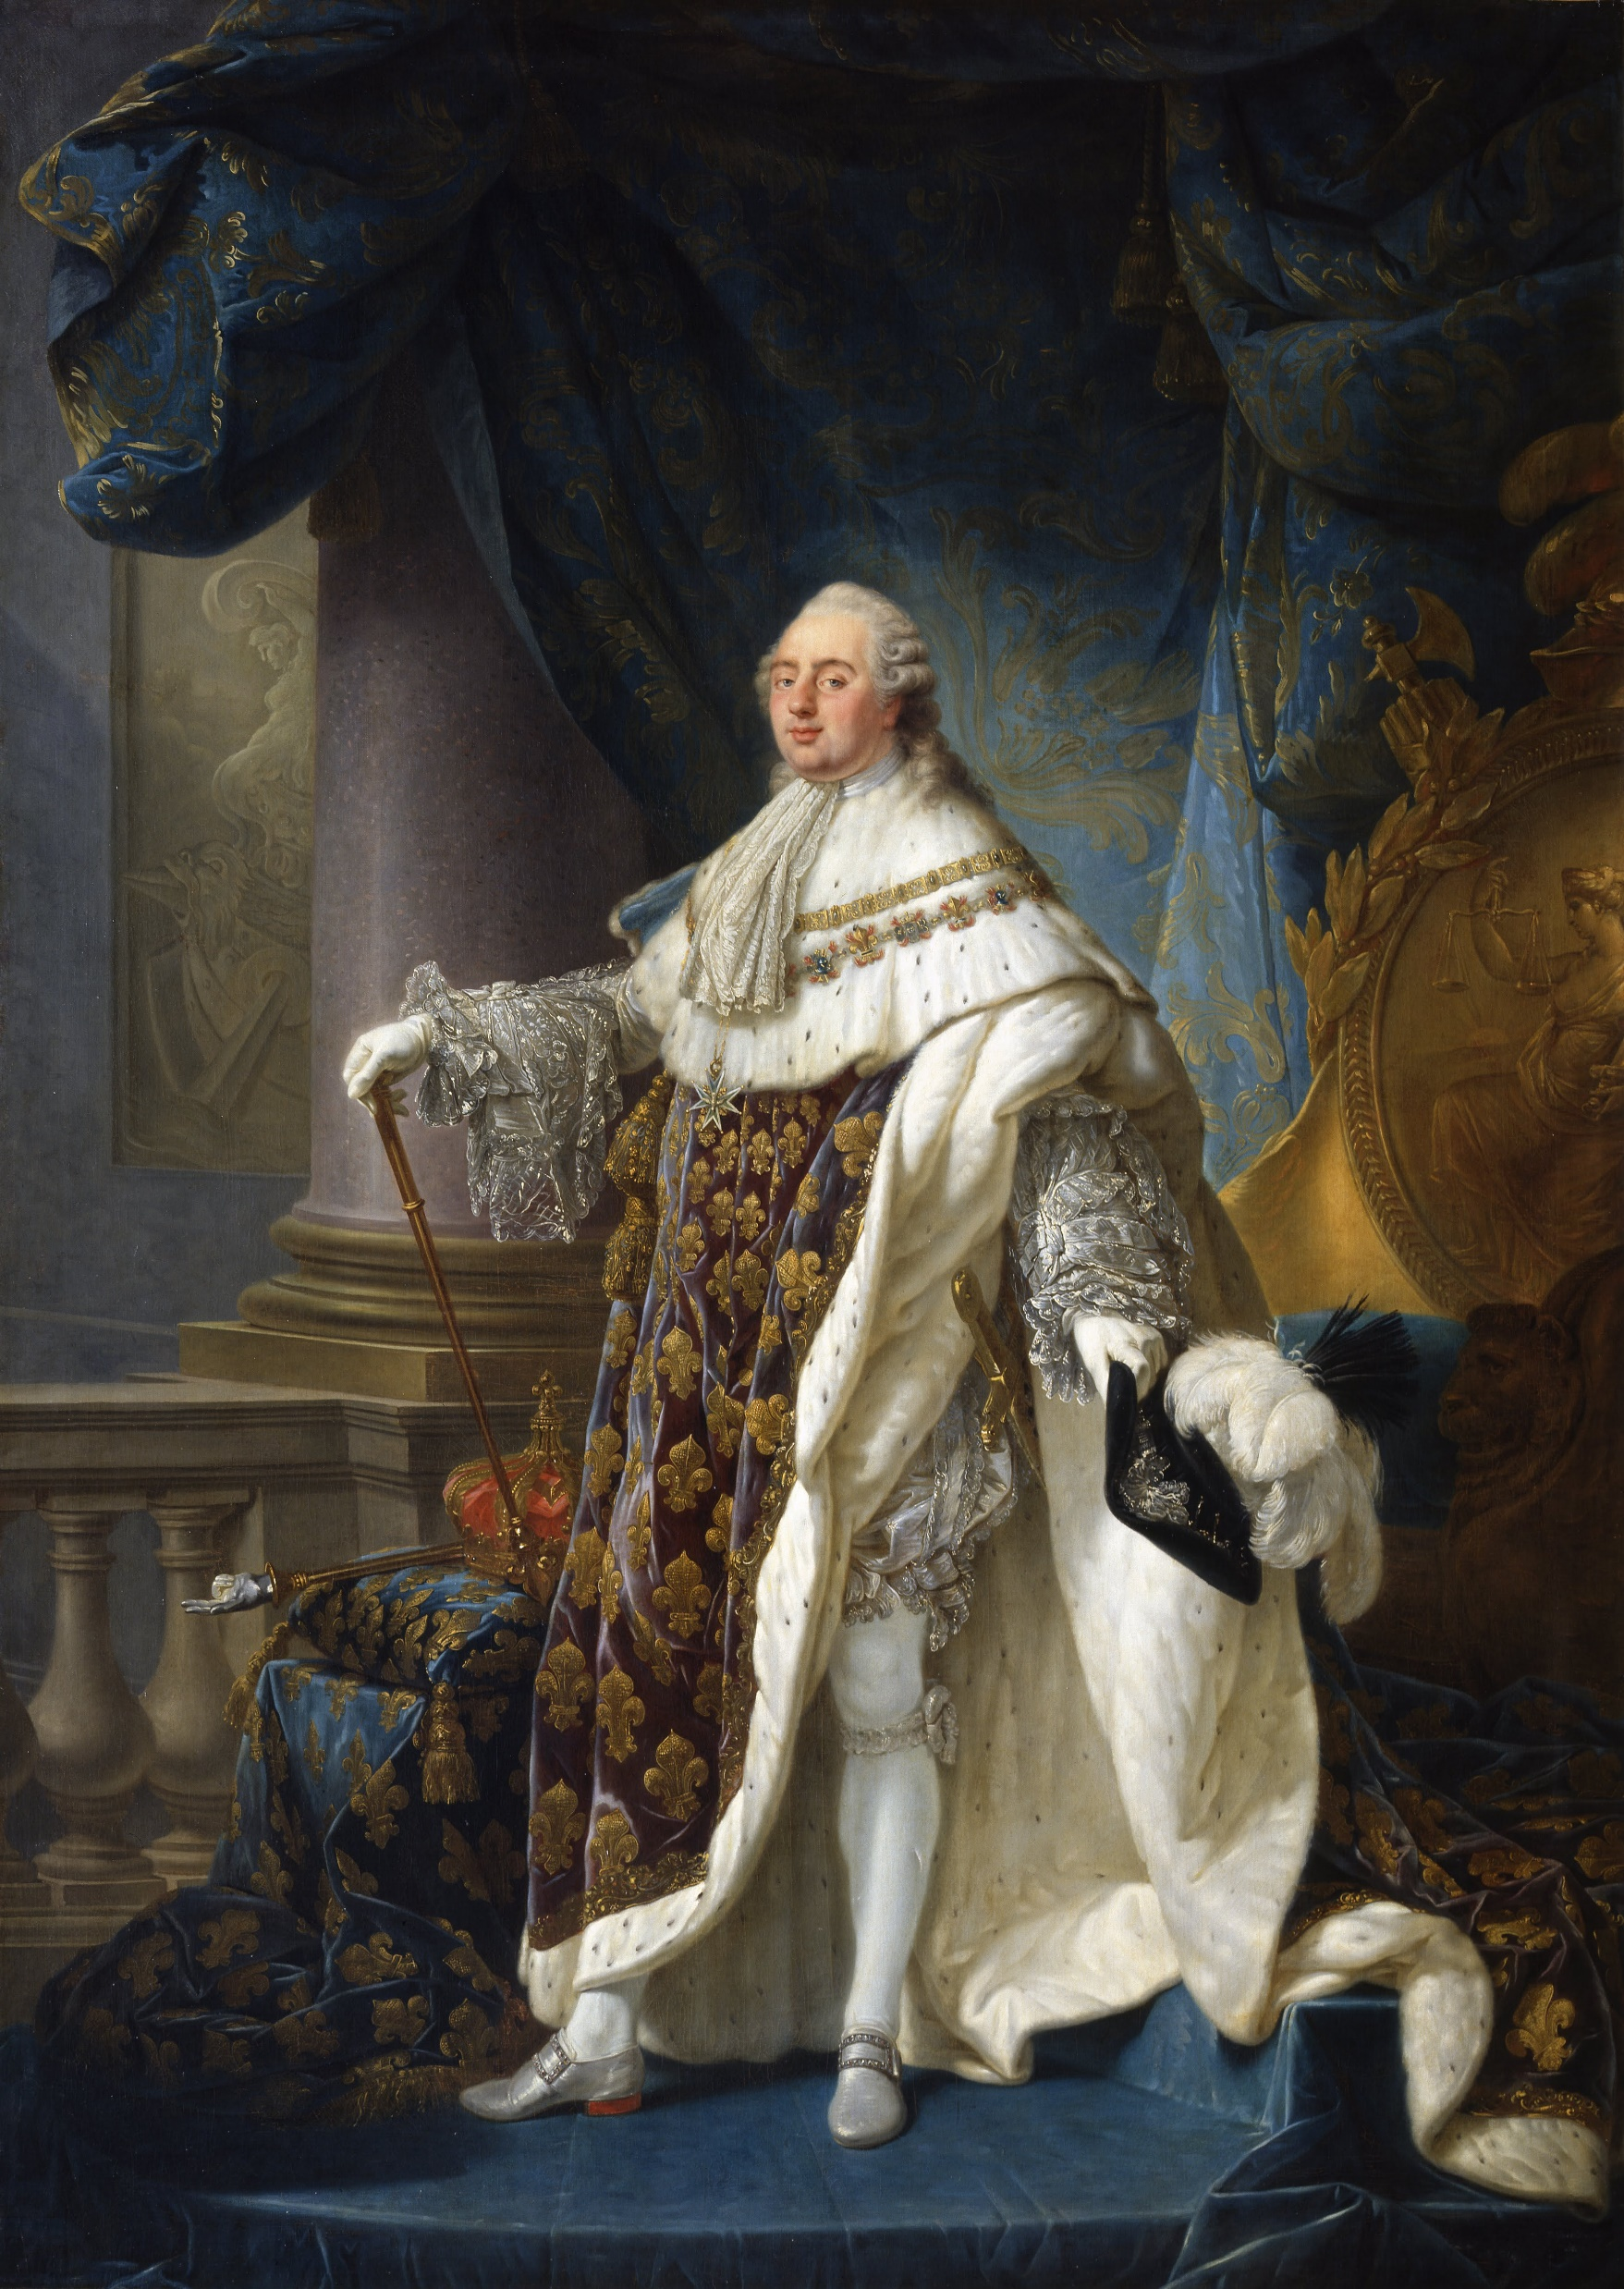
Ludwig XVI.
König von Frankreich
Gegenwart | 1789 n. Chr. (35 Jahre alt)
Lebens-bedingungen | Wohnhaft im Schloss Versailles Keine persönlichen materiellen Sorgen
Situation | König seit 1774 Erbe von den Vorgängern: riesiger Schuldenberg => braucht dringend Geld
Machtbefugnisse | Absolutistischer Herrscher: Regierungs- und Staatsoberhaupt Oberster Gesetzgeber und Richter Oberster Heerführer ABER: Braucht zur Erhebung neuer Steuern die Zustimmung der Generalstände & muss diese dafür einberufen
Standes-zugehörigkeit | Als König herrscht er über die komplette französische Bevölkerung (ca. 27,5 Mio. Personen)

Slide 4
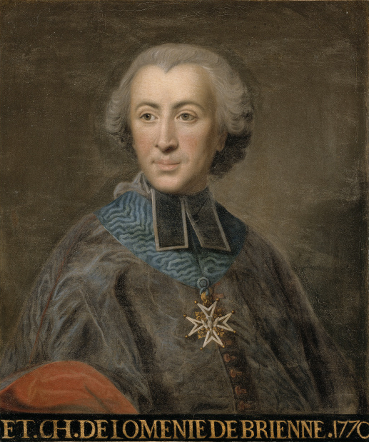
Étienne Charles
de Loménie de Brienne
Erzbischof von Toulouse
Gegenwart | 1789 n. Chr. (62 Jahre alt)
Lebens-bedingungen | Sehr reich Privilegien: Muss fast keine Steuern zahlen Kann von den Erträgen seines Grundbesitzes leben
Situation | Will keine Reformen, bei denen andere Stände mehr Macht erhalten würden
Standes-zugehörigkeit | 1. Stand: Geistlichkeit (neben ihm gehörten dazu ca. 140.000 Menschen, das war weniger als 1 % der Bevölkerung Frankreichs)
Rolle in den Generalständen | Vertritt seinen Stand als einer von 300 Abgeordneten

Slide 5
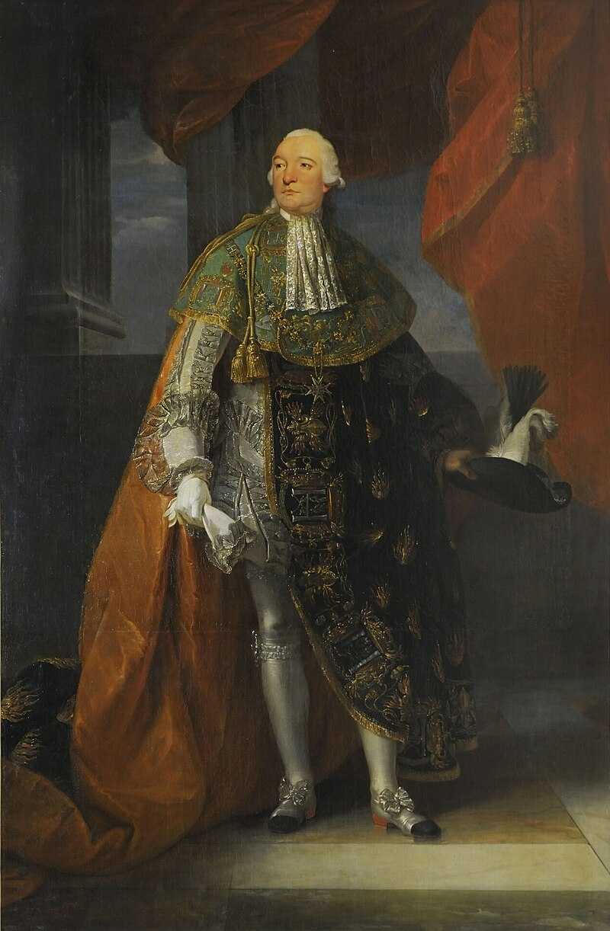
Louis-Philippe II. Joseph de Bourbon, duc d’Orléans
Herzog von Chartres und von Nemours
Gegenwart | 1789 n. Chr. (42 Jahre alt)
Lebens-bedingungen | reich Privilegien: Kann am Königshof wohnen Muss fast keine Steuern zahlen Kann von den Erträgen seines Grundbesitzes leben
Situation | Will keine Reformen, bei denen andere Stände mehr Macht erhalten würden
Standes-zugehörigkeit | 2. Stand: Adelige (neben ihm gehörten dazu ca. 400.000 Menschen, das waren ca. 1,5 % der Bevölkerung Frankreichs)
Rolle in den Generalständen | Vertritt seinen Stand als einer von 300 Abgeordneten

Slide 6
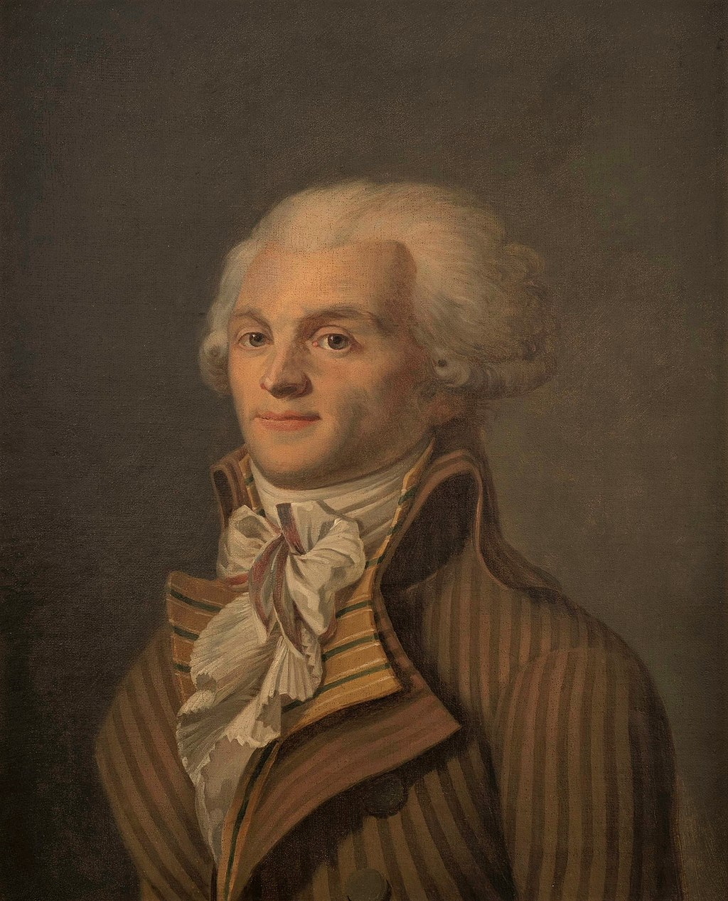
Maximilien de Robespierre
Anwalt aus Arras
Gegenwart | 1789 n. Chr. (31 Jahre alt)
Lebensbedingungen | Als Anwalt durchaus wohlhabend Keine Privilegien Muss mit seinem Stand fast alle Steuern an den König komplett allein zahlen
Situation | Hat von den Ideen der Aufklärer gehört Fordert nun Mitbestimmung in der Politik und Gleichberechtigung mit Adel und Klerus Während die Preise seit 1726 um 62 % gestiegen sind, sind die Löhne nur um 22 % gestiegen
Standeszugehörigkeit | 3. Stand: von Großhändlern bis zu Bauern (neben ihm gehörten dazu ca. 23 Mio. Menschen, das waren ca. 85 % der Bevölkerung Frankreichs)
Rolle in den Generalständen | Vertritt seinen Stand als einer von 300 Abgeordneten

Slide 7
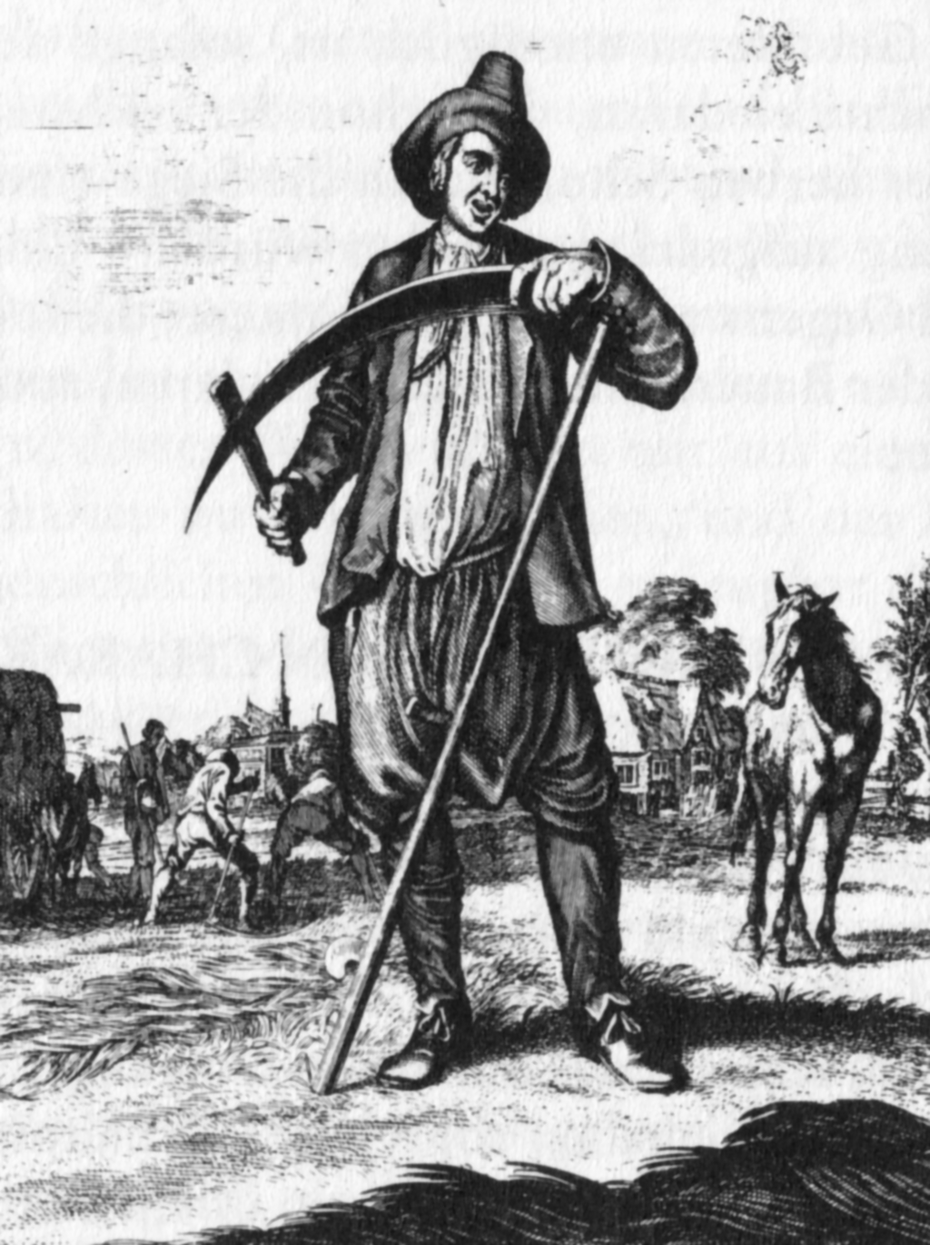
Ein namenloser Kleinbauer
Dessen Familie seit Generationen das Land um Schloss Versailles bewirtschaftet
Gegenwart | 1789 n. Chr. (40 Jahre alt)
Lebens-bedingungen | arm Muss mit seinem Stand fast alle Steuern an den König komplett allein zahlen
Situation | Während die Preise seit 1726 um 62 % gestiegen sind, sind die Löhne nur um 22 % gestiegen Muss an bis zu zwei Tagen pro Woche unbezahlten Dienst auf dem Land seines Grundherren, eines Großbauern, verrichten Dieser bestimmt die Preise Kann Nahrung und Kleidung für seine Familie kaum noch zahlen, einige Bekannte sind schon an Hunger gestorben
Standes-zugehörigkeit | 3. Stand: von Großhändlern bis zu Bauern (neben ihm gehörten dazu ca. 23 Mio. Menschen, das waren ca. 85 % der Bevölkerung Frankreichs)
Rolle in den General-ständen | Seinen Stand vertreten bisher nur Juristen, Ärzte, Beamte und Großbauern

Slide 8
Aktionskarte Ludwig XVI.
Wenn die drei Vertreter der Stände ihre Meinung zur Steuererhöhung gesagt haben, bietest du Folgendes an:
„Nun gut, der dritte Stand darf die Anzahl seiner Mitglieder auf 600 erhöhen, während die Anzahl des 1. und 2. Standes gleich bleibt.
Der Abstimmungsmodus aber bleibt unverändert: Jeder Stand hat eine Stimme.“
Aktionskarte Namenloser Kleinbauer
Wenn Ludwig XVI. die Anzahl der Versammlungsmitglieder für den dritten Stand verdoppelt, wirst du Mitglied der Generalstände. Du nimmst dir schnell einen Stuhl und setzt dich selbstbewusst dazu.
Sorge vehement dafür, dass die anderen, die noch nichts über deine Situation wissen, erfahren, wie es dir geht.

Slide 9
Bildquellen- und Fontnachweis
Fonts:
Bookman Old Style (Windows)
Free Pen (dafont)
Bildquellen:
Jacques Necker
Porträt von Joseph Siffred Duplessis um 1781, gemeinfrei, Wikimedia Commons
Ludwig XVI.
Gemälde von von Antoine-François Callet (1779), gemeinfrei, Wikimedia Commons
Erzbischof Étienne Charles de Loménie de Brienne
Ölgemälde von Jean-Baptiste Despax um 1770, gemeinfrei, Wikimedia Commons
Herzog Louis-Philippe II. Joseph de Bourbon
Portrait von Antoine-François Callet um 1761-1800, gemeinfrei, Wikimedia Commons
Robespierre
Anonymes Porträt um 1793, CC0, Wikimedia Commons
Namenloser Kleinbauer
Stich um 1700, wohl von Caspar Luyken, Gemeinfrei, Wikimedia Commons
Kristina Wahl | CC-BY-SA 4.0 | diefraumitdemdromedar.de | 2023

